Slide 1



التسويق عبر التقنيات الحديثة
استخدام تقنيات الواقع المعزز في تسويق العلامات التجارية
المحاضرة الرابعة
MKT312
Prepared by
Dr. Okba Alsabbagh
www.midocean.ae

Slide 2

تمهيد
يشهد العالم تطورًا متسارعاً في مجال التكنولوجيا الرقمية، وبدأ هذا التطور ينعكس بوضوح على أساليب التسويق التقليدية، حيث بات الاعتماد على الابتكار والتفاعل من خلال تقنيات مثل "الواقع المعزز" (Augmented Reality – AR) أمراً ضرورياً في جذب انتباه المستهلكين وتعزيز ولائهم. لم تعد الإعلانات وحدها كافية للتأثير على سلوك الشراء، بل أصبح المستخدم يتوق إلى تجارب مخصصة وشخصية، تجمع بين الواقع والافتراض بطريقة تفاعلية.
www.midocean.ae

Slide 3
الأهداف
تسعى المحاضرة إلى:
1. تعريف مفهوم الواقع المعزز واختلافه عن مفاهيم مشابهة كـالواقع الافتراضي.
2. توضيح أهمية استخدام الواقع المعزز في العملية التسويقية الحديثة.
3. التعرف على خصائص ومميزات الواقع المعزز من منظور تسويقي.
4. تحليل أبرز التحديات المرتبطة باستخدام هذه التقنية.
5. عرض أمثلة تطبيقية واقعية توضح استخدام التقنية من قبل علامات تجارية كبرى.
www.midocean.ae

Slide 4

المحور الأول
مفهوم الواقع المعزز
01

Slide 5

يمثل الواقع المعزز (AR) إحدى أبرز تقنيات التحول الرقمي، حيث يدمج المحتوى الرقمي مع العالم الحقيقي في الوقت الفعلي، ما يتيح تجربة تفاعلية متقدمة للمستخدم. وتكمن أهميته في قدرته على تحسين التفاعل بين العلامات التجارية والعملاء، عبر تخصيص المحتوى وتعزيز الإدراك الحسي. لفهم هذه التقنية بعمق، من الضروري التمييز بينها وبين الواقع الافتراضي، والتعرف على أنواعها المختلفة وتطبيقاتها العملية في مجالات متعددة، وخاصة في التسويق.
01
مقدمة تحليلية

Slide 6

أولاً
التعريف الاصطلاحي والتقني
يُعد الواقع المعزز (Augmented Reality – AR) من التقنيات الرقمية المتقدمة التي تمكّن المستخدم من رؤية العالم الحقيقي معزّزاً بعناصر افتراضية رقمية (كالصور، والنصوص، والأصوات، والرسوم المتحركة ثلاثية الأبعاد).
ويكمن جوهر التقنية في الدمج السلس بين العالم الفيزيائي والمحتوى الرقمي، بحيث يُعرض هذا المحتوى في الزمن الحقيقي، ويستجيب لحركة وتفاعل المستخدم.
يُعرّف Azuma (1997) الواقع المعزز بأنه "نظام تفاعلي يُدخل معلومات افتراضية إلى العالم
الحقيقي في الزمن الحقيقي، ويعزز إدراك المستخدم للمحيط من خلال التكامل
بين الإدراك البصري والمعطيات الرقمية".
www.midocean.ae

Slide 7
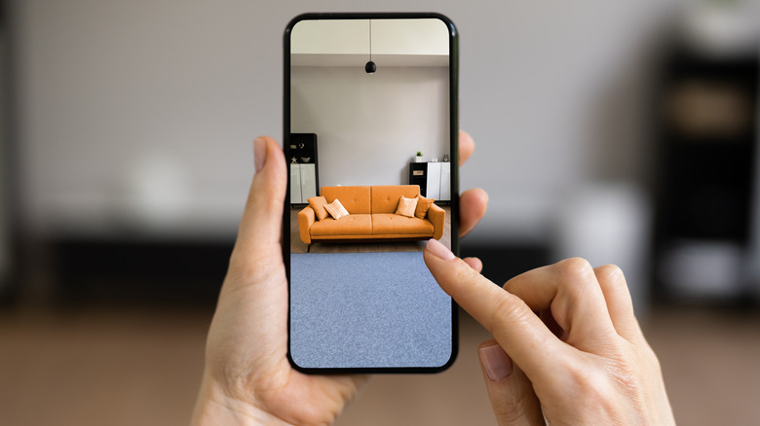
Chapter
الوسائل المستخدمة:
• الهواتف الذكية والأجهزة اللوحية
• النظارات الذكية
• أجهزة العرض المثبتة على الرأس
مثال:
عند استخدام تطبيق(IKEA Place)، يمكن للمستخدم توجيه كاميرا هاتفه إلى مساحة فارغة في غرفته، واختيار أريكة معينة، لتظهر أمامه بتقنية ثلاثية الأبعاد (3D Rendering) بالحجم الواقعي، مما يُمكّنه من تصور مدى ملاءمتها.
رابط يخص الواقع المعزز: https://mywebar.com/
www.midocean.ae

Slide 8
ثانياً
الفرق بين الواقع المعزز والواقع الافتراضي
Chapter
الخاصية | الواقع المعزز (Augmented Reality – AR) | الواقع الافتراضي (Virtual Reality)
التفاعل مع البيئة | يُضيف عناصر رقمية إلى الواقع الفعلي | يُغرق المستخدم في بيئة رقمية منفصلة كليًا
الأجهزة المستخدمة | الهاتف الذكي، النظارات الذكية | نظارات (VR)، قفازات الواقع الافتراضي
درجة الانفصال | جزئي – المستخدم يرى العالم الحقيقي | كامل – المستخدم معزول عن البيئة الواقعية
الاستخدامات | التسويق، التعليم، الترفيه، الطب | الألعاب، المحاكاة، التدريب
www.midocean.ae

Slide 9
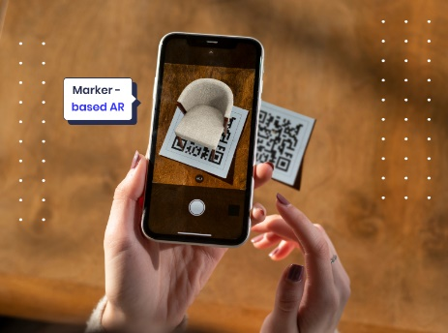
ثالثاً
Chapter
أنواع الواقع المعزز
1. المعزز القائم على العلامات (Marker-based AR)
يعتمد هذا النوع على التعرف على علامة بصرية ثابتة (مثل رمز (QR) أو صورة مطبوعة) باستخدام الكاميرا، ليظهر المحتوى الرقمي فوق العلامة.
مثال: عند توجيه الهاتف إلى كتالوج ورقي فيه رمز(QR)، يظهر نموذج ثلاثي الأبعاد للمنتج.
2. المعزز المعتمد على الموقع (Location-based AR)
يعتمد على نظام تحديد المواقع العالمي، والبوصلة، والمستشعرات لتحديد موقع المستخدم، ثم عرض المحتوى بناءً على هذا الموقع.
مثال: لعبة (Pokémon GO ) تستخدم الموقع الجغرافي لتوليد شخصيات افتراضية في البيئة الواقعية.
www.midocean.ae

Slide 10
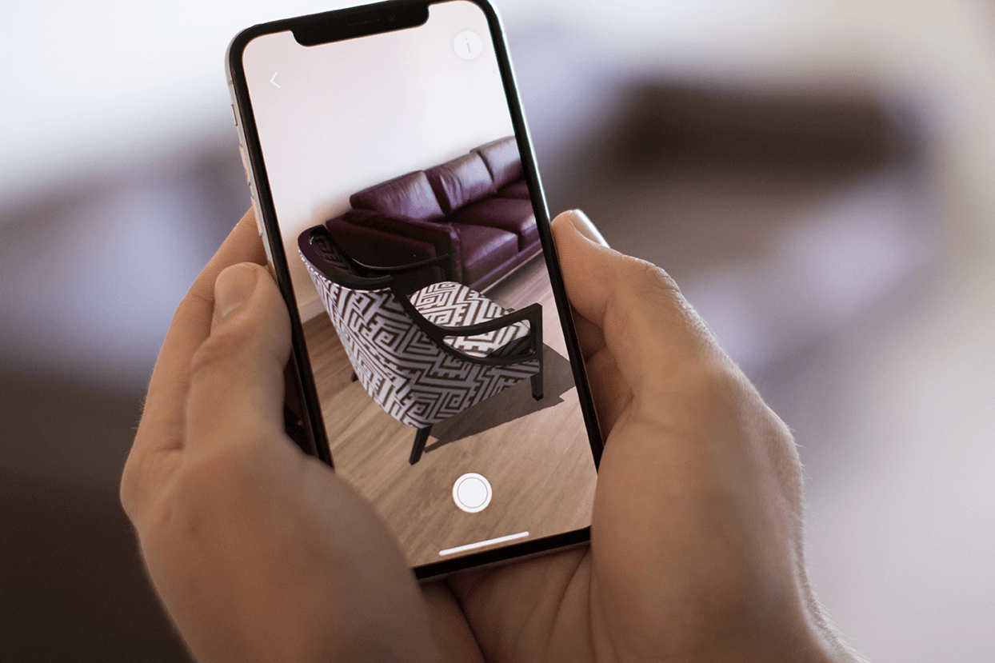
Chapter
3. المعزز دون علامات (Markerless AR)
يستخدم تقنيات الذكاء الاصطناعي وخوارزميات الرؤية الحاسوبية للتعرف على البيئة المحيطة دون الحاجة لعلامات محددة، ويقوم بتثبيت العناصر الافتراضية مباشرة في الفضاء.
مثال: تطبيق (Housecraft) يمكّن المستخدم من وضع أثاث في أي مكان من الغرفة، باستخدام الكاميرا فقط.
الروابط التي يمكن العودة إليها للتعرف أكثر على الأنواع السابقة وتطبيق ذلك بشكل عملي:
https://play.google.com/store/apps/details?id=com.nianticlabs.pokemongo
https://play.google.com/store/apps/details?id=com.arloopa.arloopa
www.midocean.ae

Slide 11
المحور الثاني
أهمية تقنية الواقع المعزز في العملية التسويقية
02

Slide 12
في ظل تطور سلوك المستهلك الرقمي، يُعد الواقع المعزز أداة استراتيجية تعزز التفاعل بين العميل والعلامة التجارية. فهو يُمكّن المستخدم من اختبار المنتجات في بيئته الواقعية، مما يعزز الارتباط العاطفي، ويزيد من دقة قرارات الشراء، ويولّد محتوى ترويجيًا ذاتي الانتشار. بذلك، تنتقل من كونها أداة ترفيهية إلى ركيزة فعّالة في التسويق المعاصر.
02
مقدمة تحليلية

Slide 13
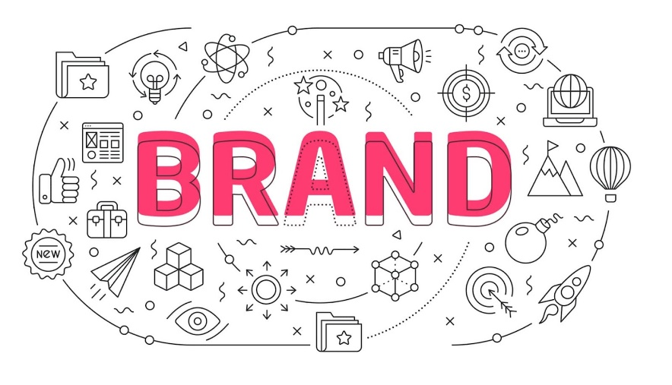
أولاً
تعزيز التفاعل العاطفي والمعرفي مع العلامة التجارية
يُعتبر التفاعل العاطفي والمعرفي (Emotional and Cognitive Engagement) حجر الزاوية في بناء علاقة مستدامة بين العلامة التجارية والعميل. تمكن تقنيات الواقع المعزز العلامات التجارية من إدخال منتجاتها في الحياة اليومية للمستهلكين بشكل واقعي وتفاعلي، مما يخلق ارتباطًا شعوريًا قويًا يزيد من ولاء العميل ويعمّق فهمه لقيمة المنتج.
ومع هذا التفاعل العاطفي والمعرفي، يتحوّل المستهلك من مجرد متلقٍ للرسالة التسويقية
إلى شريك فعّال في تجربة المنتج، مما يعزز من احتمالية اتخاذ قرار الشراء
ويزيد من تكرار التفاعل مع العلامة التجارية.
www.midocean.ae

Slide 14
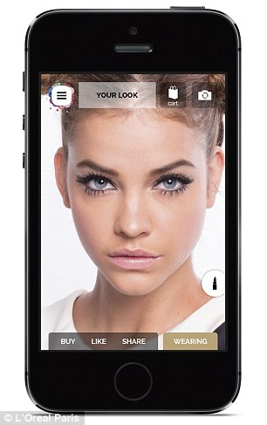
Chapter
آلية العمل:
من خلال تقديم تجربة غامرة، يستطيع المستهلك رؤية المنتج والتفاعل معه بشكل مباشر،
مما يحفز الحواس ويزيد من فعالية الرسائل التسويقية مقارنة بالوسائل التقليدية.
مثال:
تقدم شركة لوريال (L'Oréal) تطبيق (Makeup Genius ) الذي يمكّن المستخدم من تجربة المكياج
افتراضياً عبر كاميرا الهاتف، مما يعزز ثقة العميل بجودة المنتج ونتيجته قبل الشراء،
ويخفض من معدلات الإرجاع.
www.midocean.ae

Slide 15
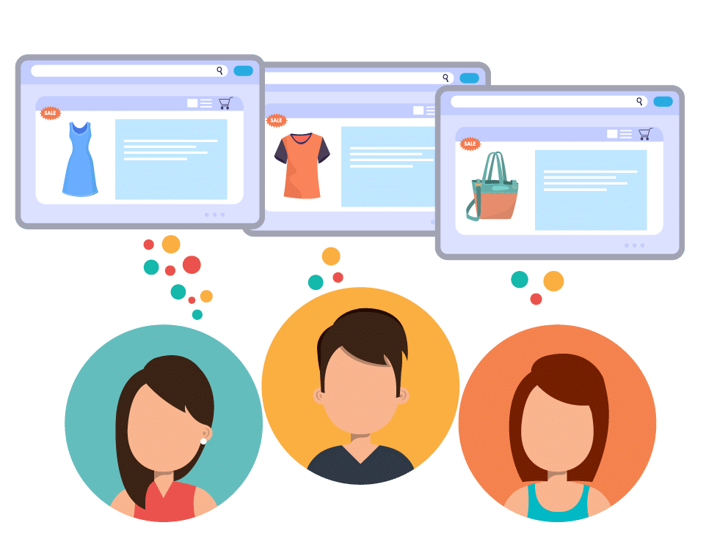
ثانياً
تخصيص تجربة العميل
تتيح تقنيات الواقع المعزز توفير تجربة فريدة ومخصصة لكل مستخدم، حيث يمكن للمستهلك أن يتفاعل مع المنتج في بيئته الخاصة ويتصور كيف سيبدو أو يعمل، ما يؤدي إلى اتخاذ قرارات أكثر دقة ووعياً.
يساهم هذا التفاعل الشخصي في تقليل التردد وزيادة ثقة المستهلك بالمنتج قبل الشراء، مما يقلل من معدلات الإرجاع ويعزز الرضا العام.
كما تمكّن العلامة التجارية من جمع بيانات سلوكية دقيقة تساعد في تحسين المنتجات
وتوجيه الرسائل التسويقية بشكل أكثر فاعلية.
www.midocean.ae

Slide 16
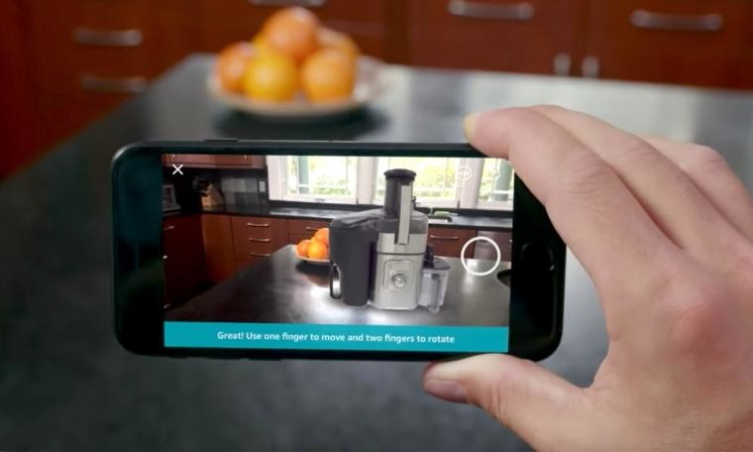
يزيد التخصيص من رضا العميل ويُشعره بأن المنتج مُعد خصيصًا لتلبية احتياجاته، وهو عامل أساسي في تحفيز الشراء المتكرر.
عندما يشعر العميل بأن تجربته فريدة ومصممة حسب اهتماماته، يزداد ارتباطه العاطفي بالعلامة التجارية، مما يعزز الولاء ويحول العميل إلى سفير يروّج للمنتج بشكل طبيعي. كما يساعد التخصيص في بناء علاقات طويلة الأمد تستند إلى الثقة والاحترام المتبادل.
مثال:
يتيح تطبيق (Amazon AR View ) للمستخدم عرض المنتجات داخل منزله،
مثل جهاز منزلي أو قطعة أثاث، مما يساعده على التأكد من ملائمة المنتج
لمساحته وأسلوب حياته قبل الشراء.
www.midocean.ae

Slide 17
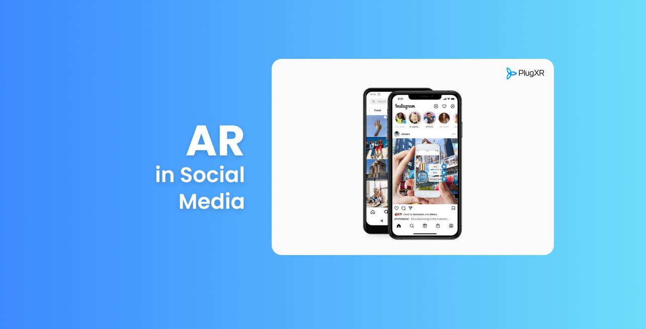
ثالثاً
توسيع نطاق الانتشار والإعلان
يُعتبر الواقع المعزز أداة فعالة للترويج عبر منصات التواصل الاجتماعي (Social Media Platforms)، إذ يمكّن المستخدمين من مشاركة تجاربهم الفريدة مع أصدقائهم ومتابعيهم، مما يخلق انتشارًا عضويًا للمحتوى الإعلاني.
هذا الانتشار الطبيعي يعزز مصداقية العلامة التجارية ويزيد من التفاعل الإيجابي، حيث يثق المتابعون بتجارب أصدقائهم أكثر من الإعلانات التقليدية.
كما توفر تقنيات الواقع المعزز محتوىً جذابًا ومبتكرًا يجذب الانتباه بسهولة، مما يساعد في
بناء هوية رقمية قوية ومميزة للعلامة التجارية.
www.midocean.ae

Slide 18
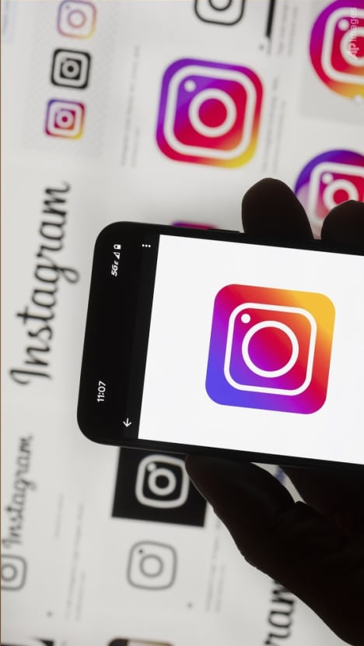
تجارب الواقع المعزز التي تثير الفضول والمرح تُحفز المشاركة، فتنتشر بسرعة بين الجمهور، مما يقلل تكلفة التسويق ويزيد من مصداقية العلامة. عندما يشعر الناس بالمتعة والتفاعل الإيجابي مع محتوى العلامة التجارية، يصبحون أكثر ميلاً لمشاركته مع الآخرين، مما يخلق تأثيرًا تسلسليًا يعزز الوعي ويزيد من قاعدة العملاء بشكل طبيعي. كما أن هذه المشاركة الذاتية تعطي انطباعًا أصليًا وغير مدفوع، ما يعزز ثقة المستهلكين بالعلامة التجارية.
مثال:
توفر بعض المتاجر تطبيقات تتيح تجربة ارتداء الملابس رقميًا عبر الواقع المعزز، ويمكن للمستخدمين
تسجيل فيديوهات أو صور ومشاركتها على إنستغرام، ما يزيد من انتشار العلامة التجارية بشكل عضوي.
www.midocean.ae

Slide 19
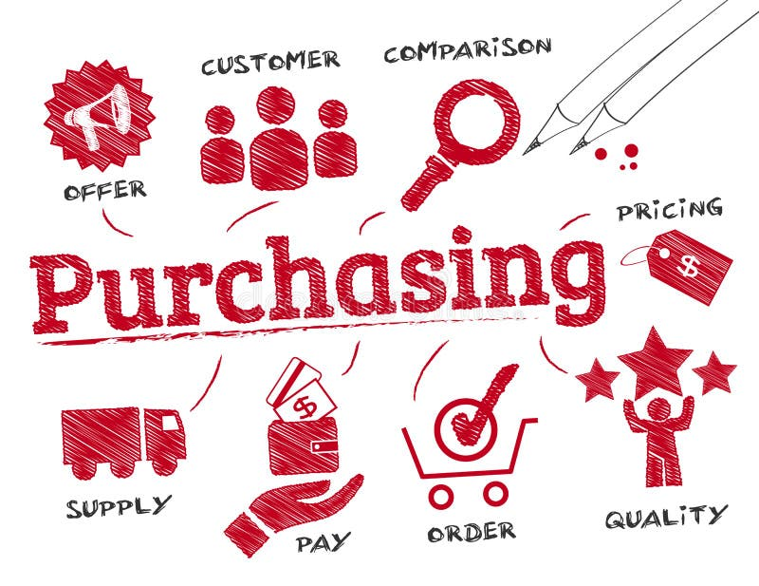
رابعاً
دعم قرارات الشراء وتقليل التردد
يساعد الواقع المعزز في تقليل الشكوك والتردد الشرائي من خلال تمكين المستخدم من اختبار المنتج افتراضيًا قبل اتخاذ قرار الشراء النهائي.
هذا التفاعل المسبق يعزز من شعور المستهلك بالسيطرة والثقة، حيث يمكنه تقييم مدى ملاءمة المنتج لاحتياجاته دون التزام مالي. كما يقلل من احتمالية الإرجاع بعد الشراء، ويزيد من رضا العميل.
ويُعد هذا النوع من التفاعل عاملاً مهمًا في تسريع قرار الشراء،
خاصة في المنتجات التي تتطلب تفكيرًا أو مقارنة قبل اقتنائها.
www.midocean.ae

Slide 20

يرتفع مستوى الثقة في المنتج عندما يرى العميل كيف سيبدو أو يعمل في بيئته الخاصة، مما يقلل احتمالية الإرجاع ويعزز الولاء.
كما يسهم هذا التصور الواقعي في تقليل الفجوة بين توقعات العميل والتجربة الفعلية، مما يعزز مصداقية العلامة التجارية ويزيد من فرص التوصية بها للآخرين.
مثال: يُتيح تطبيق (Housecraft) للمستخدمين ترتيب أثاثهم في غرفهم باستخدام الواقع المعزز، ما يساعدهم في اتخاذ قرار شراء مدروس، ويخفض التردد الناتج عن عدم التأكد من التوافق.
www.midocean.ae

Slide 21
المحور الثالث
خصائص الواقع المعزز ومميزات استخدامه
في العملية التسويقية
03

Slide 22
تمثل خصائص الواقع المعزز التقنية حجر الأساس في قدرته على إحداث تغيير نوعي في ممارسات التسويق الحديث. فبفضل التفاعلية الفورية، والدمج الدقيق بين العالمين الواقعي والرقمي، صار بإمكان الشركات تقديم تجارب غامرة تحاكي الواقع وتبني جسورًا جديدة مع المستهلك. وتنعكس هذه الخصائص على مزايا تسويقية مباشرة، كرفع معدلات التفاعل، وتعزيز النية الشرائية، وتقليل الحواجز أمام اتخاذ القرار. وبذلك، لم يعد الواقع المعزز مجرد وسيلة عرض، بل أصبح أداة استراتيجية تعيد تعريف العلاقة بين المنتج والعميل.
03
مقدمة تحليلية

Slide 23
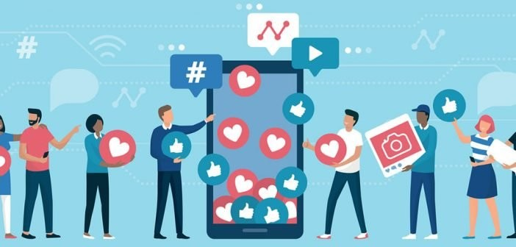
أولاً
الخصائص التقنية الأساسية
التفاعلية في الزمن الحقيقي:
تُعتبر القدرة على التفاعل الفوري مع المحتوى الرقمي أحد أهم مميزات الواقع المعزز، حيث يتم تحديث المعلومات الرقمية بشكل متزامن مع حركة المستخدم وتغير البيئة المحيطة، ما يمنح تجربة حيوية وديناميكية. ويُشعر هذا التفاعل المستخدم بأنه جزء من تجربة حقيقية وليس مجرد عرض ثابت، مما يزيد من الاندماج والاهتمام.
وتفتح هذه الخاصية المجال أمام العلامات التجارية لتقديم محتوى مخصص وسياقي في اللحظة المناسبة، مما يعزز فعالية الرسائل التسويقية. كما تساهم التفاعلية اللحظية في تحفيز اتخاذ قرارات فورية، خاصة في البيئات التجارية أو الترفيهية التي تعتمد على جذب الانتباه السريع.
www.midocean.ae

Slide 24

2. التكامل بين العالم الرقمي والواقعي:
تقوم تقنية (AR) بدمج العناصر الرقمية (كالصور، والفيديو، والنصوص) ضمن المشهد الحقيقي بطريقة متجانسة، بحيث يصعب الفصل بينهما، ويشعر المستخدم بأن المحتوى الرقمي جزء من البيئة المحيطة.
التقنيات المستخدمة:
تقنيات تتبع الحركة (Motion Tracking)
تحديد الموقع (Localization)
التسجيل البصري (Visual Registration)
رابط (Visual Registration):
https://www.visualregistration.com/
www.midocean.ae

Slide 25
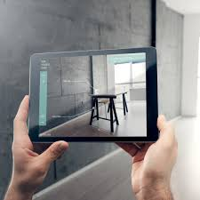
3. الدقة في تحديد الموقع والعرض ثلاثي الأبعاد:
تعتمد جودة الواقع المعزز على دقة تموضع المحتوى الافتراضي في الفضاء الحقيقي، وهذا يشمل العرض ثلاثي الأبعاد بدقة ووضوح يتناسبان مع البيئة، مما يعزز المصداقية.
مثال:
استخدام كاميرا الهاتف لعرض طاولة طعام ثلاثية الأبعاد داخل غرفة المستخدم،
بحيث تتناسب أبعادها وموقعها بدقة مع المساحة الفعلية.
www.midocean.ae

Slide 26
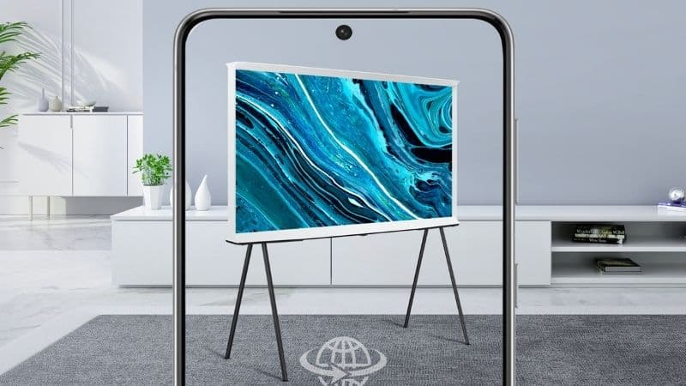
ثانياً
المميزات التسويقية
تسهيل تصور المنتج
يمكن للعملاء رؤية المنتج بشكل واقعي ضمن بيئتهم، مما يساعدهم على فهم أفضل للمنتج وكيفية استخدامه، وبالتالي اتخاذ قرار شراء أكثر وعياً. يساهم هذا النوع من التصور في تقليل الفجوة بين التوقعات والانطباع الفعلي، إذ يمنح المستهلك فرصة لاختبار مدى توافق المنتج مع احتياجاته الشخصية، سواء من حيث الشكل أو الوظيفة أو الحجم.
مثال: عميل يفكر في شراء تلفاز ذكي يمكنه عبر تطبيق واقع معزز مثل (Samsung AR Experience) أن يعرض التلفاز على جدار غرفته، ويُجرب قياساته وتناسقه مع الأثاث والإضاءة المحيطة، مما يساعده على اتخاذ قرار دقيق دون الحاجة لزيارة المعرض أو الاعتماد على التخمين.
www.midocean.ae

Slide 27
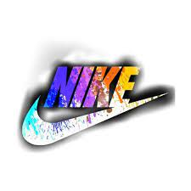
2. زيادة المشاركة والتفاعل تُحفّز تجارب الواقع المعزز الفضول والتفاعل، إذ توفر تجربة غامرة وغنية بالمعلومات، تزيد من اهتمام العملاء بالعلامة التجارية. وتُعد هذه المشاركة التفاعلية عاملاً مهمًا في تعزيز الارتباط العاطفي بالمنتج، إذ يتحول العميل من مجرد مشاهد سلبي إلى مستخدم فعّال يتفاعل مع المحتوى ويستكشف مزاياه بشكل مباشر وشخصي. مثال: في حملة ترويجية لعلامة (Nike)، أُطلق تطبيق واقع معزز يسمح للمستخدمين بتوجيه كاميرا
هواتفهم نحو الحذاء لعرض تفاصيل التصميم والتقنيات المستخدمة فيه، بل وحتى "تجربته“
افتراضياً على أقدامهم، مما ولّد تفاعلاً كبيراً على وسائل التواصل الاجتماعي وزاد من الإقبال على الشراء.
www.midocean.ae

Slide 28
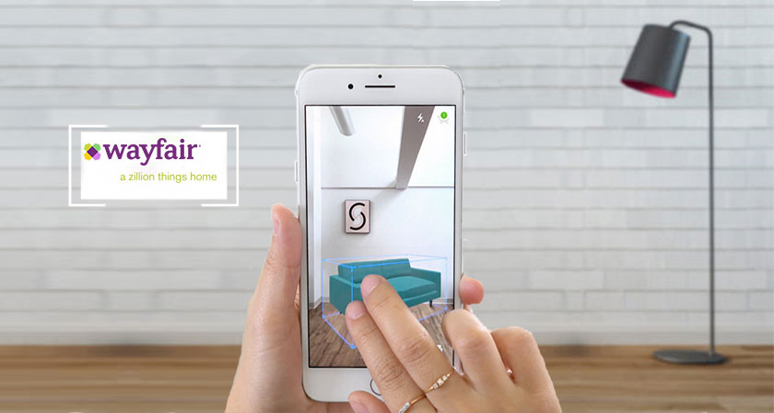
3. رفع النية الشرائية عندما يرى العميل المنتج أمامه بشكل ملموس وواقعي، ترتفع فرص اقتنائه، إذ تقل مخاوف الشراء ويزداد مستوى الثقة في اختيار المنتج. يساهم الواقع المعزز في تحويل التجربة من افتراضية إلى شبه واقعية، مما يُشعر العميل بأنه اتخذ قرارًا مدروسًا، ويقلل من الحواجز النفسية المرتبطة بالتردد أو عدم التأكد من جودة المنتج أو ملاءمته. مثال: يستخدم تطبيق (Wayfair AR ) الواقع المعزز لعرض الأثاث داخل منازل المستخدمين بشكل ثلاثي الأبعاد، مما يسمح لهم بتجربة القطعة بصريًا من حيث الحجم، اللون، والموقع.
الأمر الذي أدى إلى زيادة ملحوظة في نِسب إتمام عمليات الشراء وتقليل معدلات الإرجاع.
www.midocean.ae

Slide 29
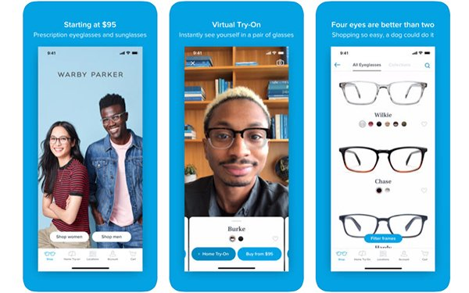
4. توفير الوقت والموارد تقلل تقنيات (AR) الحاجة إلى زيارة المتاجر الفعلية، مما يوفر الوقت والجهد على العميل، كما يخفض تكاليف الشركات المرتبطة بالمعارض والتجارب الميدانية. وتتيح هذه التقنيات تقديم تجربة تسوّق شاملة وسريعة دون عناء التنقل، مما يجعل العميل أكثر ميلاً للاستكشاف والمقارنة الفورية بين المنتجات.
مثال: يقدم تطبيق (Warby Parker AR ) تجربة تتيح للمستخدم ارتداء النظارات
عبر كاميرا الهاتف من منزله، دون الحاجة لزيارة الفرع، مما يوفر وقت العميل،
ويقلل من نفقات سلسلة التجزئة المرتبطة بالفروع والتجهيزات.
رابط تطبيق (Warby Parker AR ): https://www.warbyparker.com/app
www.midocean.ae

Slide 30
المحور الرابع
التحديات المتعلقة بالواقع المعزز في التسويق
04

Slide 31
رغم الإمكانات الكبيرة التي يقدمها الواقع المعزز في المجال التسويقي، إلا أن تبنّيه لا يخلو من تحديات حقيقية تعيق انتشاره وفعاليته. تتراوح هذه التحديات بين جوانب تقنية ومالية تتعلق بارتفاع التكلفة وضعف البنية التحتية، إلى مخاوف متزايدة بشأن الخصوصية وحماية البيانات. كما يواجه الواقع المعزز عقبة في ضعف الوعي الجماهيري وصعوبات التوافق بين الأجهزة. هذه التحديات تفرض على المسوّقين تبنّي استراتيجيات مدروسة تضمن الاستخدام المسؤول والفعّال لهذه التقنية الواعدة
04
مقدمة تحليلية

Slide 32
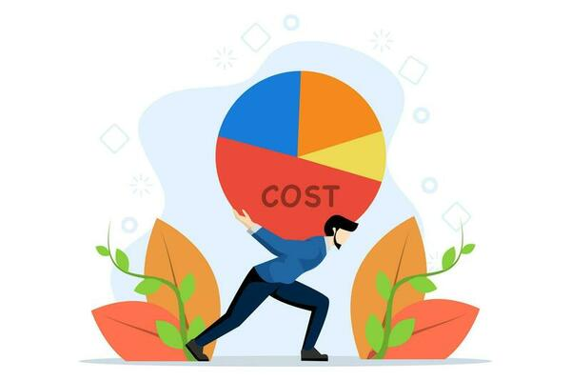

أولاً
التحديات التقنية والمالية
• ارتفاع تكلفة التطوير
إن تصميم وتطوير تطبيقات الواقع المعزز يتطلب موارد مالية ضخمة، خبرات تقنية متخصصة، وبنية تحتية متقدمة، مما يثقل كاهل الشركات الناشئة أو التي تملك ميزانيات محدودة.
• ضعف البنية التحتية الرقمية
تحتاج تجارب الواقع المعزز إلى اتصال قوي ومستقر بالإنترنت، وقدرة معالجة عالية في الأجهزة،
وهو ما لا يتوفر دائمًا في بعض المناطق الجغرافية أو لدى بعض المستخدمين.
www.midocean.ae

Slide 33

ثانياً
تحديات الخصوصية والأمان
تثير تقنيات الواقع المعزز مخاوف متزايدة حول حماية بيانات المستخدمين وخصوصيتهم، لا سيما مع جمع معلومات حساسة وبيانات بصرية داخلية:
مخاوف جمع البيانات
قد تشمل عمليات جمع البيانات تصويراً داخل المنازل أو أماكن شخصية، مما يثير قلقاً بشأن كيف ومتى تُستخدم هذه البيانات.
• إمكانية إساءة استخدام البيانات
قد تُستغل البيانات البصرية بشكل غير قانوني، مما يعرض المستخدمين لمخاطر انتهاك الخصوصية أو حتى الاحتيال.
www.midocean.ae

Slide 34
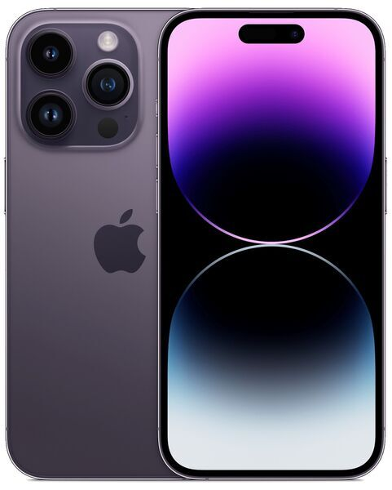
ثالثاً
صعوبات التوافق التقني
تختلف قدرات الأجهزة وأنظمة التشغيل في دعم تقنيات الواقع المعزز، مما يخلق تحديات في ضمان تجربة متسقة لكل المستخدمين.
فقد تعمل تطبيقات (AR) بسلاسة على أجهزة حديثة ومتطورة فقط، بينما تعاني في الأجهزة القديمة أو ذات القدرات المحدودة.
• مثال توضيحي:
قد يعمل تطبيق (AR) على هواتف (iPhone) الحديثة دون دعم كامل لأجهزة أندرويد القديمة،
مما يقلل من قاعدة المستخدمين المحتملين.
www.midocean.ae

Slide 35
المحور الخامس
أمثلة عن بعض تطبيقات الواقع المعزز
05

Slide 36
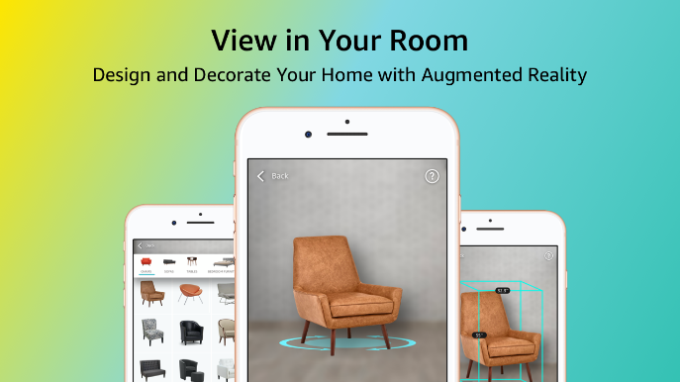
أولاً
أمازون (Amazon AR View)
تقدم منصة أمازون تجربة واقع معزز تمكن المستخدمين من عرض المنتجات المنزلية المختلفة، كالأجهزة والأثاث، في بيئتهم الواقعية باستخدام كاميرا الهاتف، مما يعزز فهمهم للمنتج وقدرته على التناسب مع المساحة.
• القيمة المضافة:
تسهيل اتخاذ قرار الشراء بثقة أكبر، مما يرفع من معدلات التحويل ويقلل من التردد. كما تساعد
هذه التقنية في تقليل الإرجاع الناتج عن عدم تناسب المنتج مع المكان.
الرابط الخاص بأمازون: https://www.amazon.com/products
www.midocean.ae

Slide 37
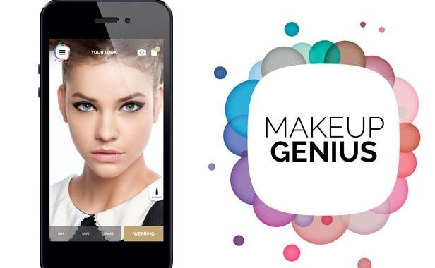
ثانياً
لوريال (L’Oréal Makeup Genius)
ابتكرت شركة لوريال تطبيق Makeup Genius الذي يسمح للعملاء بتجربة مستحضرات التجميل افتراضيًا عبر الكاميرا الأمامية للهاتف. يعرض التطبيق المكياج بشكل واقعي على وجه المستخدم، مع تعديلات على اللون والملمس.
• القيمة المضافة:
تعزيز ثقة العميل بالمظهر النهائي قبل الشراء، مما يقلل من معدلات الإرجاع ويزيد من رضا
العملاء. كما يتيح التطبيق تجربة شخصية ترفع من التفاعل والولاء للعلامة التجارية.
الرابط الخاص بلوريال: https://www.loreal.com/en/articles/science-and-technology/beauty-genius/
www.midocean.ae

Slide 38
خاتمة
يمثّل الواقع المعزز نقلة نوعية في مستقبل التسويق الرقمي، حيث لا يقتصر دوره على تعزيز تجربة العميل فقط، بل يسهم في تشكيل هوية العلامة التجارية بطريقة مبتكرة. ومن هنا، فإن الاستثمار في هذه التقنية، وفهم خصائصها، وتجاوز تحدياتها، لم يعد خيارًا بل ضرورة للمسوقين الطامحين لخلق تفاعل أصيل مع جمهورهم.
www.midocean.ae

Slide 39
إلى اللقاء
في المحاضرة التالية
استخدام التقنيات الحديثة
في إدارة أنشطة التوزيع
www.midocean.ae

Slide 40



شكراً لحسن إصغائكم

